Slide 1
Stáž na Maltě
9.05.22-12.05.22
Illia Lychman

Slide 2
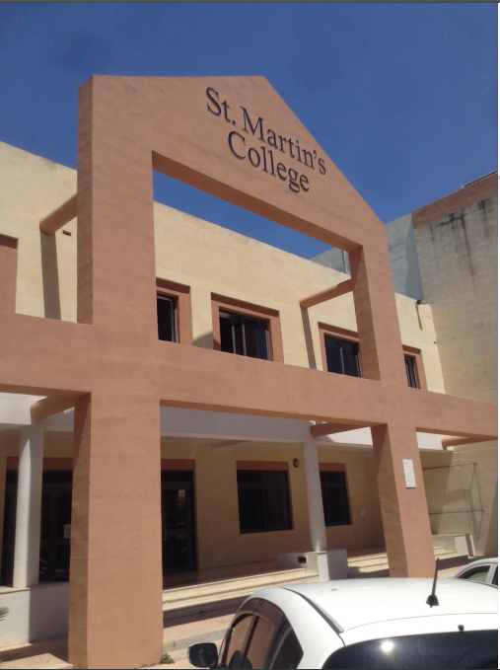
Škola St Martin’s College

Slide 3
O škole
Soukromá
Funguje podle britského systému.
Absolventi se můžou hlásit na britské univerzity → vysoká soutěž
Skládá se
mateřské školy,
základní,
Střední
Sixth form

Slide 4
O škole
Věk žáků
2-17 let
Jazyk výuky
angličtina
Třídy
3 až 25 žáků
Povinný domací úkol
Škola je moderně vybavená

Slide 5
Žáci s OMJ
Většina žáků s OMJ jsou Asiaté (Čína, Japonsko, Vietnam)
Ostatní země – Německo, Itálie
Pro žáky s OMJ existuje speciální roční kurz (base year), kde se vyučuje
Angličtina (16x týdně)
Matematiku (4x týdně)
4 další volitelné předměty
Po skončení kurzu je zkouška.
Úspěšné plnění = přijetí do školy, neúspěšné plnění = opakování kurzu

Slide 6
Žáci s OMJ
Učitele mají k žákům s OMJ stejný vztah, jako k maltským dětem.
Učí se stejným způsobem, jako všichni.

Slide 7
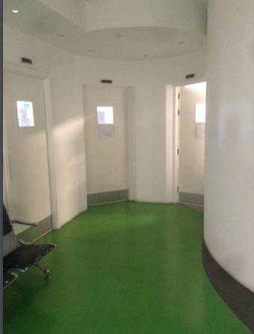
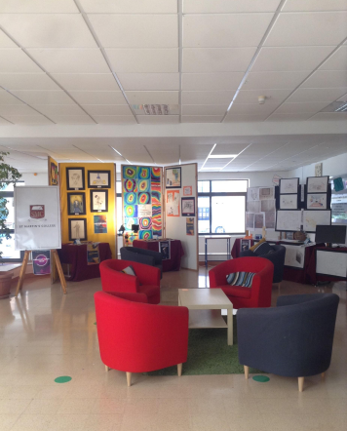
Prostředí školy

Slide 8
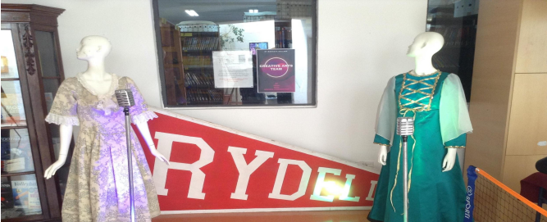
Prostředí školy

Slide 9
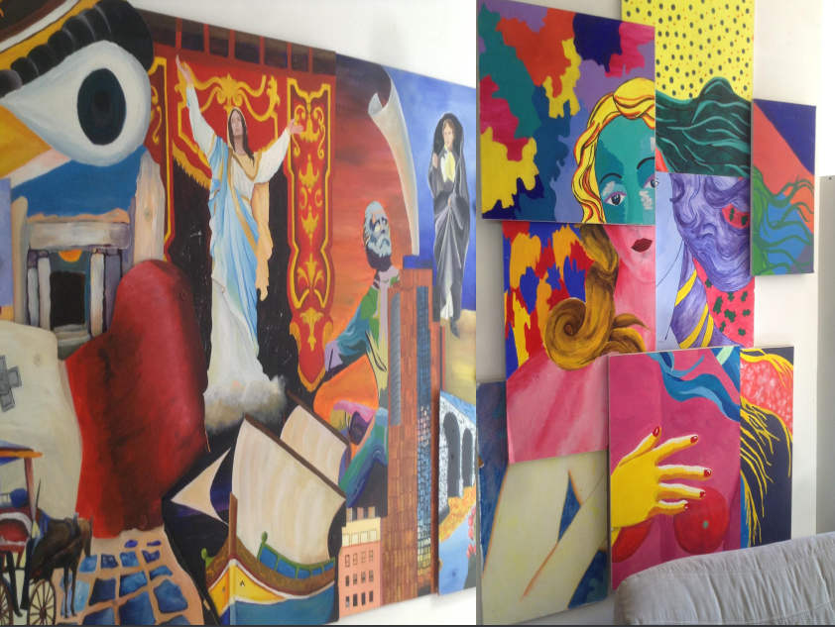
Prostředí školy

Slide 10
Prostředí školy
Skříňky
Sborovna

Slide 11
Morální podpora pro žáky

Slide 12
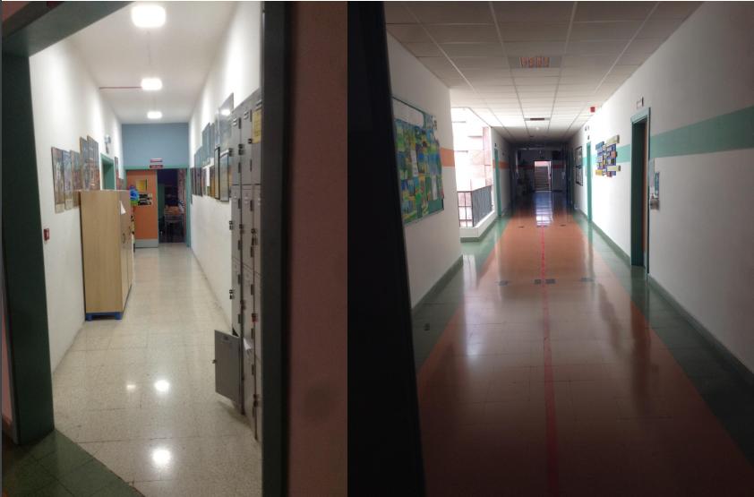
Prostředí chodeb

Slide 13
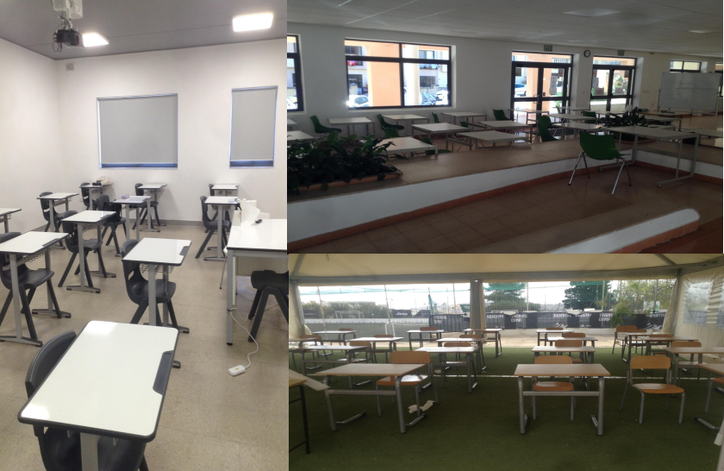
Prostředí tříd

Slide 14
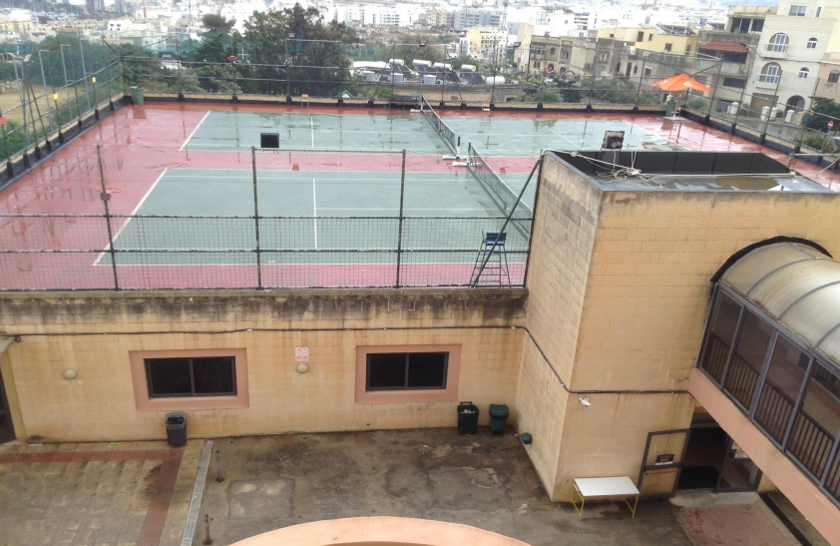
Tenisové kurty

Slide 15
Tělocvična

Slide 16
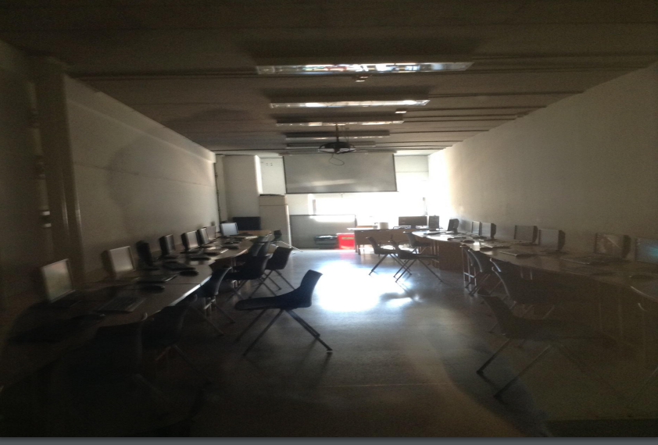
ICT učebna

Slide 17
Děkuji za pozornost!
Grazzi tal-attenzjoni tagħkom!

